Slide 1
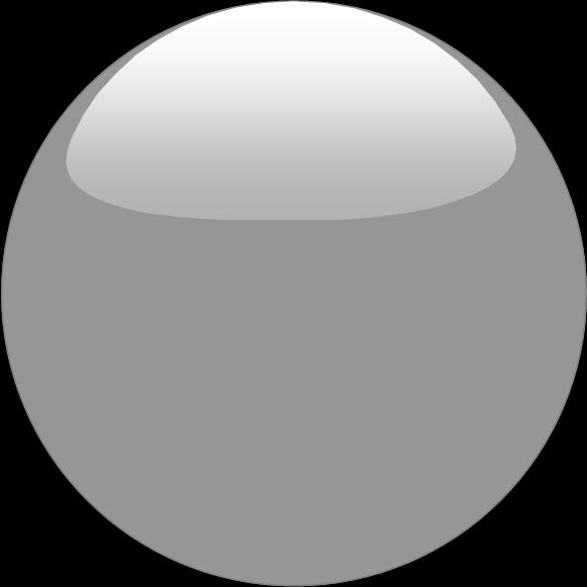
第4章 沉淀的生成与溶解平衡 Formation and Dissolution Equilibrium of Precipitation
上章
下章

Slide 2
4.1 沉淀—溶解平衡及其影响因素
4.2 分步沉淀、沉淀的转化
4.3 沉淀的形成与纯度
4.4 沉淀分析法

Slide 3


4.1 沉淀－溶解平衡及其影响因素
物质在水中溶解性的分类
物质 溶解度(g/100g水)
①易溶物
> 0.1
②微溶物
0.01~0.1
③难溶物
< 0.01

Slide 4
4.1 沉淀－溶解平衡及其影响因素
4.1.1 溶度积与溶解度
4.1.2 影响沉淀-溶解平衡的主要因素

Slide 5
4.1.1 溶度积与溶解度
1.溶度积（solubility product）:
BaSO₄在水中的行为:
Ba²⁺(aq)
构晶或组成离子
溶解
BaSO₄(s)
SO₄²⁻(aq)
多相离子平衡
沉淀
一定T时:
溶解
BaSO₄(s) ⇋ Ba²⁺(aq) + SO₄²⁻(aq)
沉淀
饱和溶液

Slide 6
4.1.1 溶度积与溶解度
K_{sp}(BaSO₄) =[Ba²⁺][SO₄²⁻]
溶度积.
K_{sp}物理意义：衡量难溶物生成或溶解能力强弱.
主要与难溶物本性以及T有关.
同型难溶物, K_{sp}越大的, 溶解度越大.
如Al(OH)₃与Fe(OH)_{3，}K_{sp} = 1.3×10⁻³³与K_{sp} = 2.64×10⁻³⁹.
注意:不同型难溶物不能直接比较.
如BaSO₄与Fe(OH)₃ .

Slide 7

4.1.1 溶度积与溶解度
溶度积与溶解度相同之处
都表示物质的溶解能力，溶解度 与 K_{sp} 越大，溶解性能越强
溶度积与溶解度的区别？
溶度积仅于温度有关
溶解度不仅与温度还与系统组成有关
溶度积与溶解度可以通过计算相互转化

Slide 8
4.1.1 溶度积与溶解度
2.溶解度与溶度积的关系:
MA型难溶物:
MA(s) ⇋ M⁺(aq) + A⁻(aq)
平衡时浓度/mol·L⁻¹
s
s
[M⁺][A⁻] = s×s = K_{sp}.
M₂A或MA₂型难溶物:
M₂A (s) ⇋ 2M⁺(aq) + A²⁻(aq)
平衡时浓度/mol·L⁻¹
2s
s
[M⁺]²[A⁻] = (2s)²×s = K_{sp}.

Slide 9
4.1.1 溶度积与溶解度
例1.已知25℃时, AgCl的溶解度为 1.92×10⁻³ g·L⁻¹, 求K_{sp}(AgCl).
解:
例2.已知25℃时,Ag₂CrO₄的K_{sp} = 1.1×10⁻¹².求其溶解度s’(g·L⁻¹).
解:
★3.溶度积规则（判断是否沉淀）
对沉淀反应: M_{m}A_{n}(s) ⇌ mM^{n+}(aq) + nA^{m-}(aq)
反应商(又称浓度商或离子积): Q_{c}= (M^{n+}) ^{m}(A^{m-})
^{n}
Q_{c} > K_{sp}, 过饱和, 生成沉淀;
Q_{c} = K_{sp}, 饱和溶液, 动态平衡;
Q_{c} < K_{sp}, 未饱和, 无沉淀析出, 若有固体则溶解.

Slide 10
4.1.1 溶度积与溶解度
例3.已知BaF₂的K_{sp}= 5×10⁻⁶.现将20.0mL 0.050 mol·L⁻¹ BaCl₂溶液与30.0mL0.050 mol·L⁻¹KF溶液混合.问有无BaF₂沉淀生成?
解:
理论上Q_{c} > K_{sp} 产生沉淀，实际上往往看不到沉淀
①含固量＜10⁻⁵ g·L⁻¹;
②粒径极小;
③生成过饱和溶液;
④副反应.
原因：

Slide 11
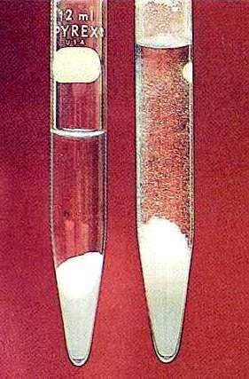
4.1.2 影响沉淀-溶解平衡的主要因素（重点：同离子与酸度影响）
1.同离子效应与沉淀完全的标准:
(1)同离子效应及其应用:
向Ag(CH₃COO)的饱和溶液中加入AgNO₃溶液,沉淀会增多.
例4.已知BaSO₄ 的K_{sp}= 1.07×10⁻¹⁰. 试比较BaSO₄在250 mL纯水,以及在250mL [SO₄²⁻] = 0.010 mol·L⁻¹溶液中的溶解损失.
解:
结论:同离子效应可减少溶解损失
称量分析中的沉淀法, 一般要求溶解损失< 0.2mg.
Ag(CH₃COO)

Slide 12
4.1.2 影响沉淀-溶解平衡的主要因素（重点：同离子与酸度影响）
(2)同离子效应应用:
加入过量沉淀剂减少沉淀的溶解损失
①沉淀时.
一般的沉淀分离或制备:过量20 ~ 50%;
沉淀法称量分析:沉淀剂不易挥发, 过量20 ~ 30%;
易挥发, 过量50 ~ 100%.
②洗涤时（清洗沉淀，除去沉淀中的可溶性杂质）.
如BaSO₄, 若用250 mL纯水分五次洗.
一般可先用稀沉淀剂洗, 然后再用纯水洗.

Slide 13

4.1.2 影响沉淀-溶解平衡的主要因素（重点：同离子与酸度影响）
(3)沉淀完全的标准:
一般的沉淀分离或制备, 以及定性分析:
被沉淀离子浓度 < 10⁻⁵ mol·L⁻¹;
称量分析中的沉淀法 (定量沉淀完全):
被沉淀离子浓度 < 10⁻⁶ mol·L⁻¹.
2.酸度:
弱酸或多元酸所构成的沉淀以及氢氧化物沉淀等, 可通过控制酸度达到沉淀完全的目的.

Slide 14
4.1.2 影响沉淀-溶解平衡的主要因素（重点：同离子与酸度影响）
例5.10mL0.10 mol·L⁻¹ MgCl₂和10mL 0.010 mol·L⁻¹ NH₃·H₂O相混合,①是否有沉淀生成? ②为不使Mg(OH)₂沉淀析出,至少应加入NH₄Cl多少克?
解:
例6.0.10 mol·L⁻¹ Ni²⁺溶液中通H₂S至饱和,使其生成沉淀.计算NiS沉淀开始析出和沉淀完全时溶液的pH.已知K_{sp}(NiS) = 1.07×10⁻²¹ .
解:

Slide 15
4.1.2 影响沉淀-溶解平衡的主要因素
3.温度与金属离子的水解:
(1)金属离子的水解:
一些金属离子,与水作用形成相应的难溶物质的反应.
如:
Al₂S₃ + H₂O ⇋ Al(OH)₃ + H₂S
Bi(NO₃)₂ + H₂O ⇋ BiONO₃ + 2HNO₃
FeCl₃ + H₂O ⇋ Fe(OH)₃ + 3HCl
SbCl₃ + H₂O ⇋ SbOCl + 2HCl
SnCl₂ + H₂O ⇋ Sn(OH)₂ + 2HCl

Slide 16
4.1.2 影响沉淀-溶解平衡的主要因素
(2)特点及应用:
①均产生难溶物质;
其中象FeCl₃之类的物质水解过程也是逐级进行, 但过程复杂得多;
②金属强酸盐的水解都产生强酸;
加入相应的强酸抑制水解.
③水解过程为吸热过程.
升高温度促进水解.
如FeCl₃稀溶液的水解.

Slide 17
4.1.2 影响沉淀-溶解平衡的主要因素
4. 其他副反应:
若沉淀剂具配位能力,或有其它配位剂存在(如Cu²⁺与NH₃形成[Cu(NH₃)₄]²⁺)使沉淀溶解度增大.
如AgCl在水中s = 1.3×10⁻⁵ mol·L⁻¹;
在1.0 mol·L⁻¹Cl⁻ s = 4.1×10⁻³ mol·L⁻¹
AgCl(s) ⇋ Ag⁺(aq) + Cl⁻(aq)
⇋
AgCl(aq)
⇋
AgCl₂⁻(aq)
氧化还原
CuS(s) ⇋ Cu²⁺(aq) + S²⁻(aq)
⇋
NO₃⁻
H⁺
S↓ + NO + H₂O

Slide 18
4.1.2 影响沉淀-溶解平衡的主要因素
5. 盐效应:
沉淀剂加得过多, 特别是有其它强电解质的存在, 使沉淀溶解度增大.
如:BaSO₄纯水中溶解度1.03×10⁻⁵ mol·L⁻¹, 0.0050 mol·L⁻¹MgCl₂溶液中为1.9×10⁻⁵ mol·L⁻¹.
一般:强电解质浓度 > 0.05 mol·L⁻¹时, 盐效应才较显著, 特别是非同离子的其它电解质存在.
6.其它:
①溶剂
②颗粒大小;
③结构(CoS).
下节

